Slide 1
义务教育人教版六年级下册
第6单元 整理和复习
2.图形与几何
第 6 课时
图形的位置

Slide 2


整理复习
我们学习过哪几种确定物体位置的方法？
用数对确定位置
用方向和距离确定位置

Slide 3
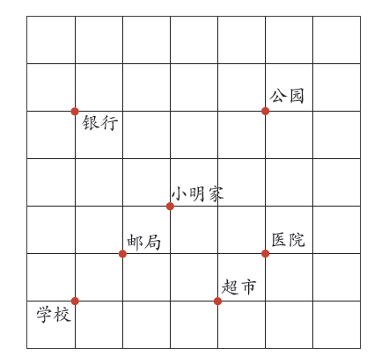
小明家所在街区的平面图如下。
北
www.youyi100.com
比例尺 1∶20000
如果以学校为中心，你能用什么方法来确定其他地方的位置？

Slide 4
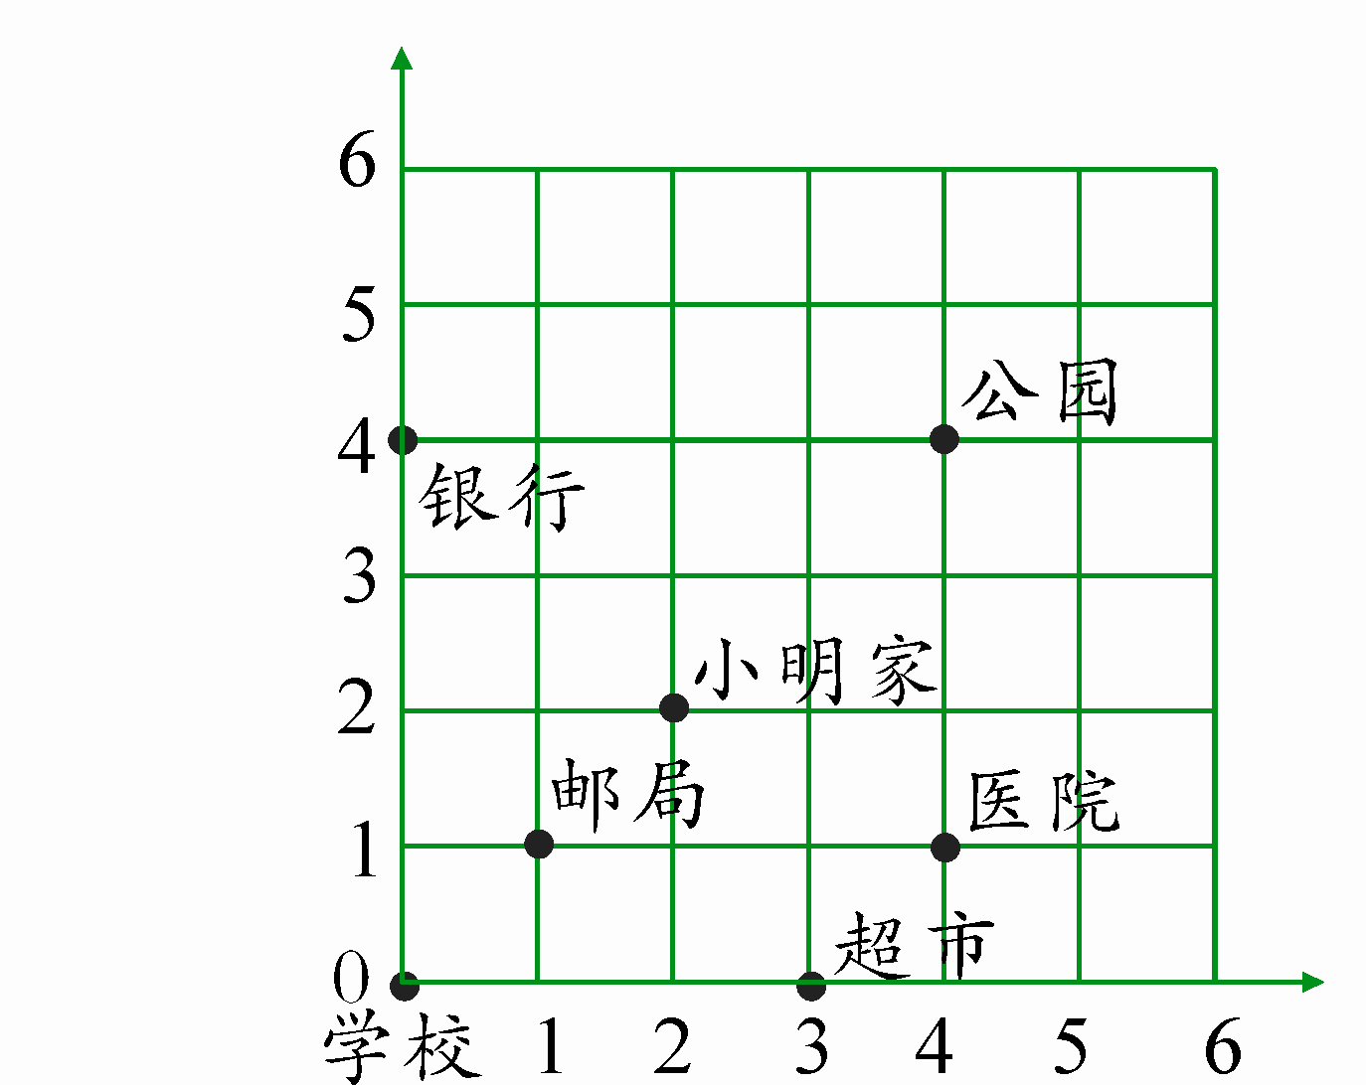

用数对确定位置
我用方格纸上的数对来确定位置。小明家的位置是点（2，2）。
www.youyi100.com
如何用数对确定位置？

Slide 5
用数对确定位置的方法：
先从左往右数，看在第几列，这个数就是数对中的第一个数；再从前往后（从下往上）数，看在第几行，这个数就是数对中的第二个数，中间用“，”隔开。

Slide 6
www.youyi100.com
你能用数对确定其他地方的位置吗？

Slide 7
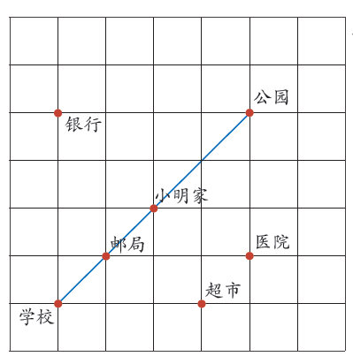

用方向和距离确定位置
北
用方向和距离来确定物体的位置，邮局在学校东偏北45°约280m的位置。
0
200m

Slide 8
用方向和距离确定位置的步骤：
1.确定观测点，量出相应的角度。
2.量出图上距离，根据比例尺计算出实际距离。

Slide 9
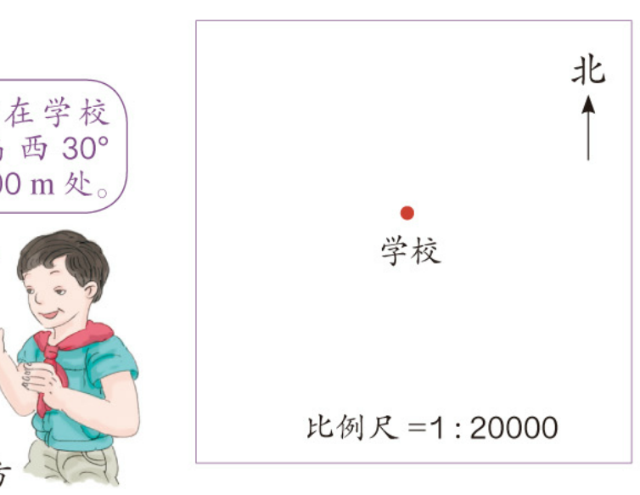
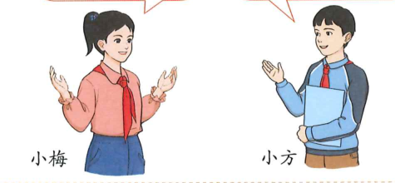
巩固运用
（教材P94 练习二十T1）
1.在右图中标出他们两家的位置。
小方家
我家在学校北偏西30°约400m处。
我家在学校正南方向约300m处。
小梅家
www.youyi100.com
300m＝30000cm
400m＝40000cm
1
20000
1
20000
30000× ＝1.5（cm）
40000× ＝2（cm）

Slide 10
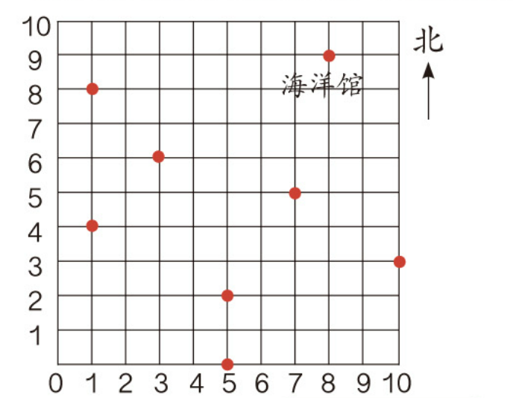
（教材P94 练习二十T2）
2.在下面的动物园示意图上标出各个场馆的位置，量一量，并填空。
（1）动物园大门位于点（5，0），向北走100m到达熊猫馆。
（2）海洋馆位于点（ ， ），在大门的___偏___ ___ 约___m处。
8
9
www.youyi100.com
熊猫馆
东
北
72°
450
大门
50m

Slide 11
（3）大象馆位于点（10，3），在大门的___偏___ ___约 __ m处。
（4）狮虎山到熊猫馆和大象馆的距离相等，位于点（ ， ）。
狮虎山
东
北
31°
270
大象馆
熊猫馆
7
5
大门
50m

Slide 12
（5）鹿苑位于点（1，8），向南走200m到达猩猩馆；科普馆与这两处距离相等，位于点（ ， ）。
鹿苑
科普馆
狮虎山
大象馆
猩猩馆
3
6
熊猫馆
（6）设计一条参观路线，并用数学语言对路线加以描述。
大门
50m

Slide 13
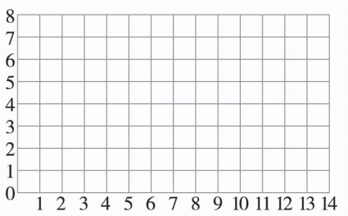
3.下图中的每个小方格的边长都表示 1cm ，在图中画一个直角三角形，其中两个锐角的顶点分别在（11，6）和（7，2）的位置上，那么直角的顶点位置可以是（ ， ）或（ ， ）。这个三角形的面积是（ ） cm²。
7
6
11
2
8
（11，6）
（7，2）

Slide 14


（教材P94 练习二十T3）
4.画出从家到学校的路线示意图，并进行描述，请注明方向和主要参照物。
可以实地考察，用指南针确定方向，但怎样才能知道距离呢？
也可以找来城区地图，把家到学校的局部区域按一定比例尺放大，再画出来。

Slide 15

课堂总结
通过这节课的学习，你有什么收获?
www.youyi100.com

Slide 16
课后作业
1.从课后习题中选取；
2.完成》本课时的习题。
www.youyi100.com

